Slide 1
AV MEDIA Moderní výuka jazyků
..jak učit jazyk efektivně?

Slide 2
- Mluvené slovo - Čtený Text - Psané písmo - Poslech a porozumění
Procvičuje celých 45 minut každý žák

Slide 3
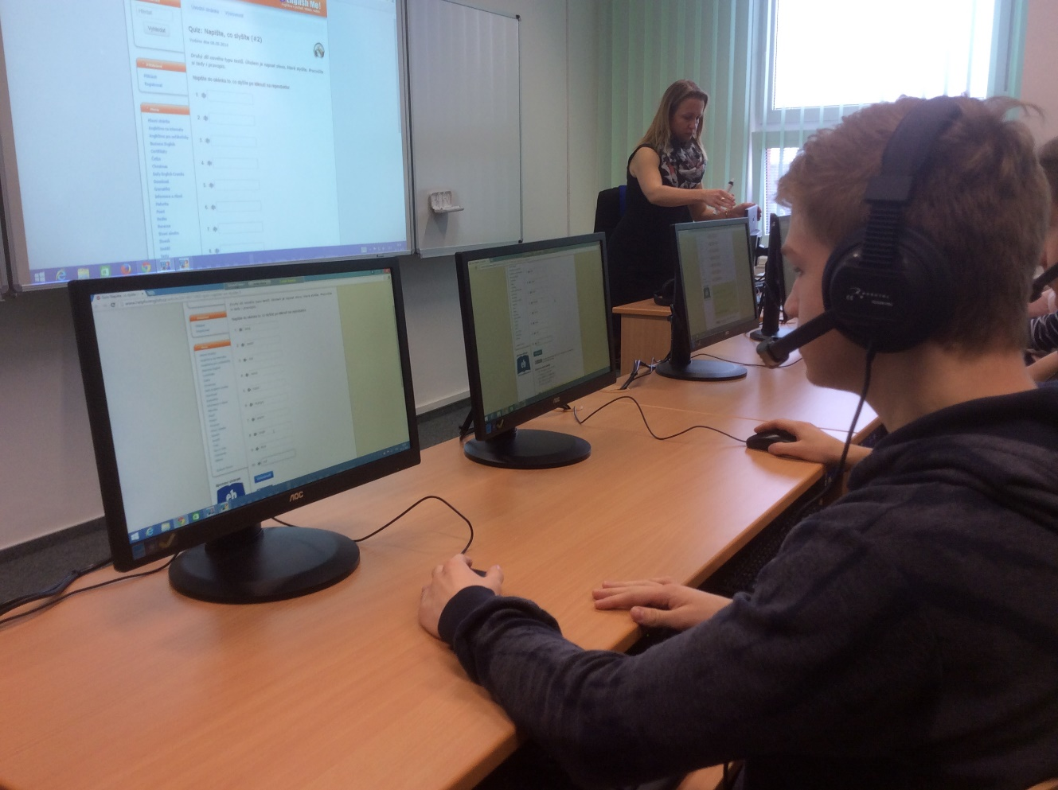

Slide 4
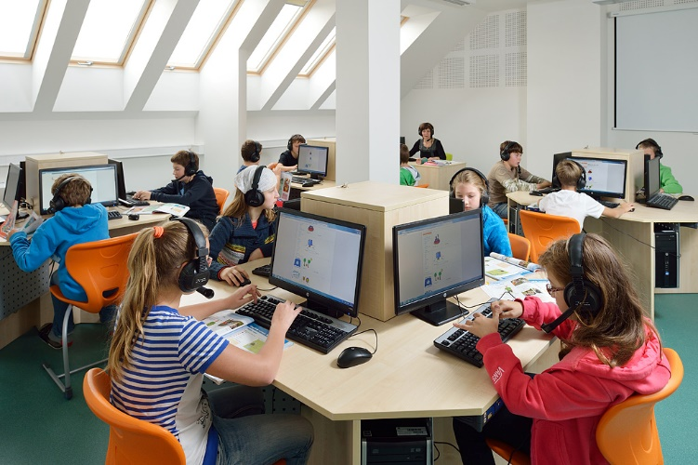
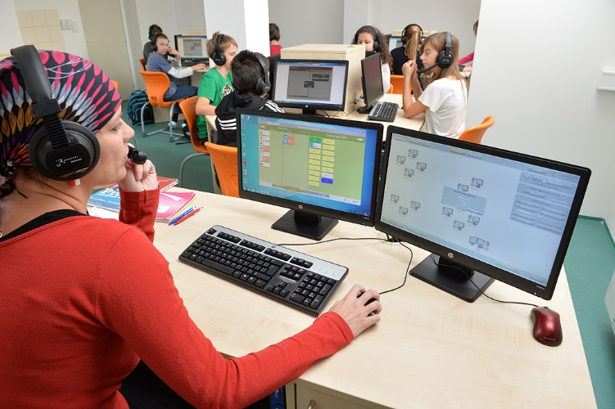

Slide 5
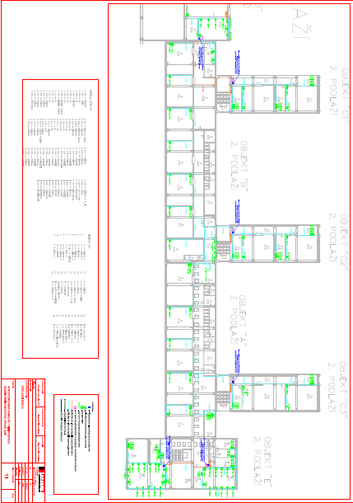
Od návrhu přes projekt až k realizaci
PODÍVEJTE SE SAMI...

Slide 6
AV MEDIA Moderní výuka jazyků
…děkuji

